Slide 1



数据编码
授课：廖里山

Slide 2
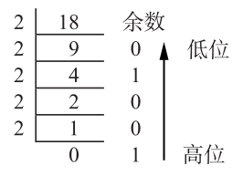
巩固：数制之间的转换
二进制转换为十进制的方法（按权展开求和法）
十进制转换成二进制的方法（除R取余法）

Slide 3
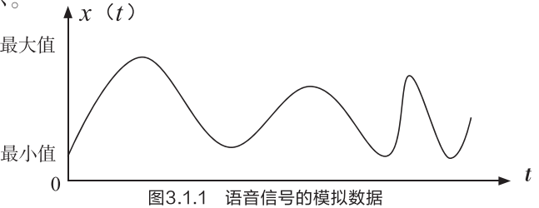
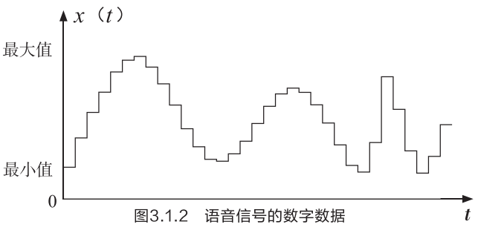
声音的数字化

Slide 4
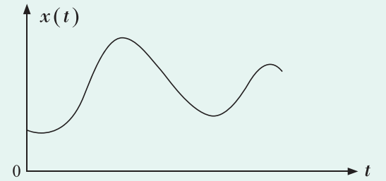
声音的数字化

Slide 5
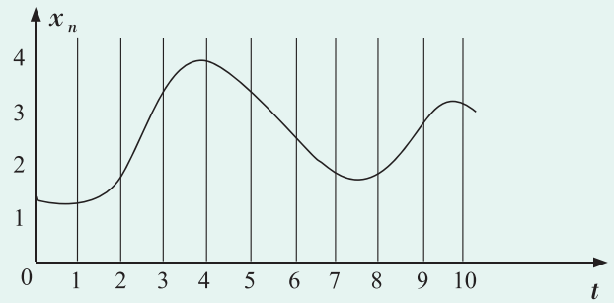
声音的数字化——采样

Slide 6
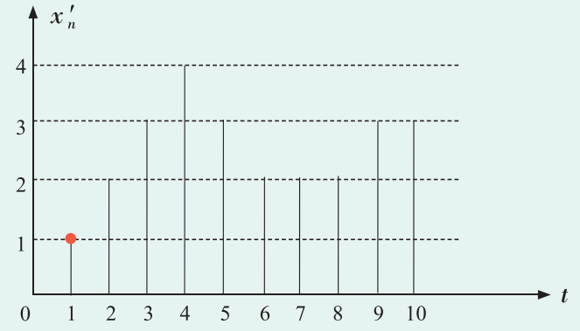
声音的数字化——量化

Slide 7
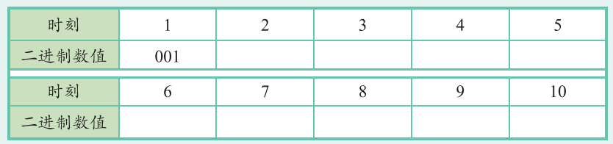
声音的数字化
——编码

Slide 8
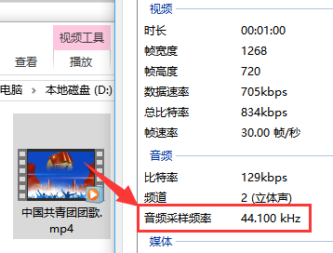
声音的数字化
把1秒分成44100等份，每份取其对应的一个幅值（采样），再把每个幅值换算成一个对应的整数（量化），最后把得到的数转换成二进制数，并把它们用一定的格式存储起来，甚至按照一定的算法进行压缩处理存储成文件（编码）。

Slide 9
声音的数字化
采样：
是时间的离散化数字化
量化：
是幅值的离散化数字化
编码：
是数据的格式化与文件化

Slide 10
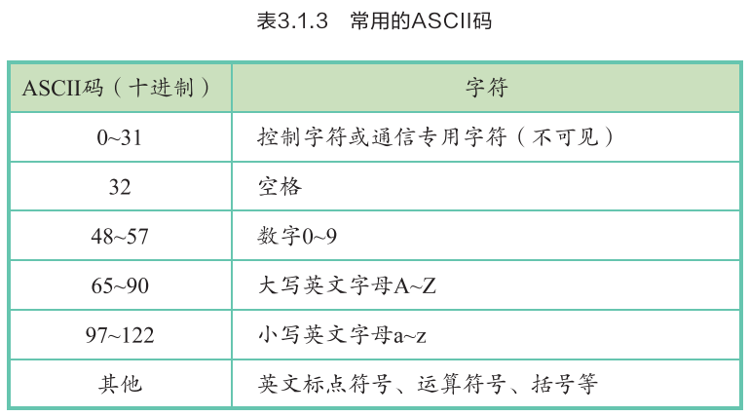
文本数据的编码

